Slide 1
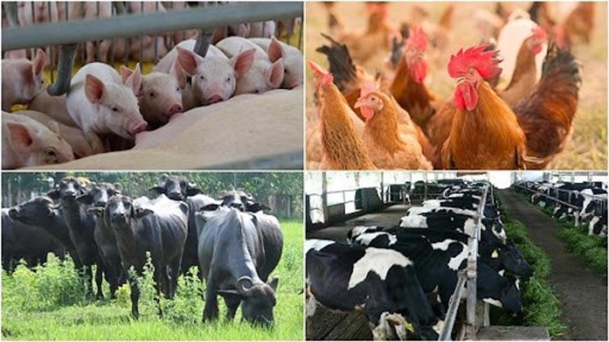
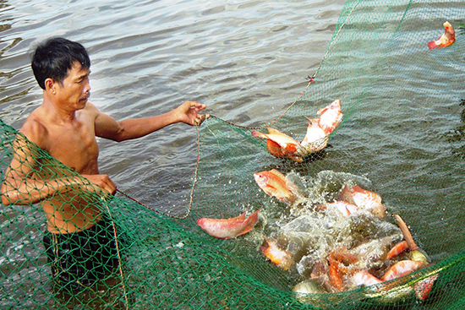
TIẾT 34. ÔN TẬP CHỦ ĐỀ 2

Slide 2
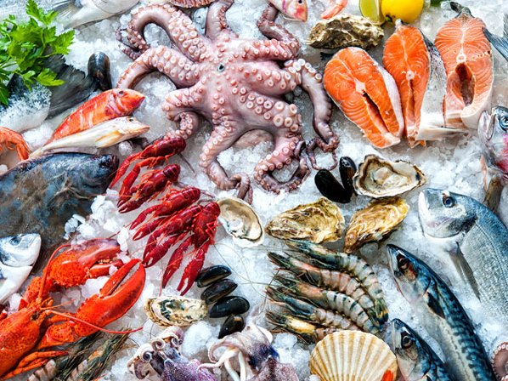
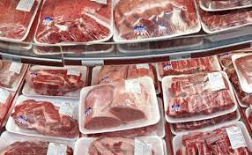
Kể tên các sản phẩm thủy sản và sản phẩm chăn nuôi được sử dụng trong gia đình em?

Slide 3
Kể tên các sản phẩm thủy sản và sản phẩm chăn nuôi được sử dụng trong gia đình em?
Cá, mực, tôm, cua, thtij lợn, trứng…..

Slide 4
Kể tên các sản phẩm thủy sản được sử dụng trong gia đình em?
Cá, mực, tôm, cua…..

Slide 5
GV chia lớp làm 4 nhóm, các nhóm tiến hành thảo luận hoàn thành sơ đồ tư duy về chăn nuôi và thủy sản, nhóm 1 và nhóm 2 hoàn thành sơ đồ tư duy về chăn nuôi, nhóm 3 và nhóm 4 hoàn thành sơ đồ tư duy về thủy sản (thời gian 5phút)

Slide 6
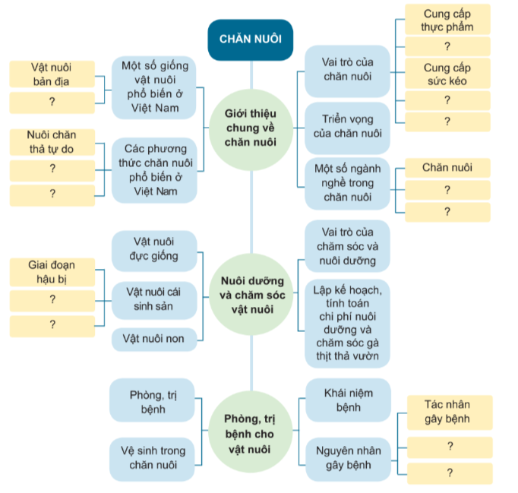

Slide 7
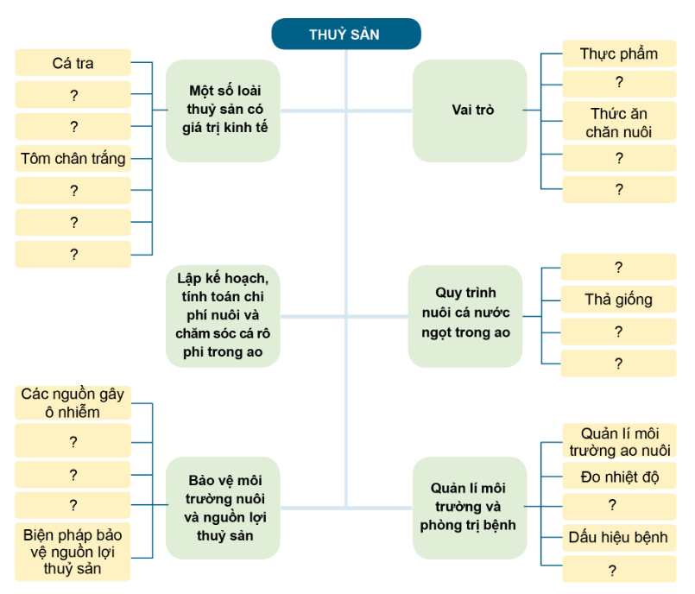

Slide 8
LUYỆN TẬP
GV phân chia nhóm, yêu cầu các nhóm hoàn thành bài tập. Thời gian là 4 phút.
Nhóm 2
3.Trình bày nguyên tắc nuôi ghép các loài cá. 4. Em sẽ làm gì khi ao nuôi có hiện tượng thiếu oxygen? 5. Ba yếu tố nào dưới đây dẫn đến phát sinh bệnh trên động vật thủy sản?
a. Sức đề kháng của vật chủ tốt, xuất hiện mầm bệnh trong môi trường, điều kiện môi trường tốt.
b. Vật chủ yếu, xuất hiện mầm bệnh trong môi trường, điều kiện môi trường bất lợi.
c. Sức đề kháng của vật chủ tốt, xuất hiện mầm bệnh trong môi trường, điều kiện môi trường bất lợi.

Slide 9
LUYỆN TẬP
GV phân chia nhóm, yêu cầu các nhóm hoàn thành bài tập. Thời gian là 4 phút.
Nhóm 1
1.Ở gia đình em đã và đang nuôi những vật nuôi nào? Với mỗi loại vật nuôi, em hãy trả lời những nội dung sau:
a. Mô tả một số đặc điểm đặc trưng của vật nuôi.
b. Vật nuôi đó được chăn nuôi bằng phương thức nào?
c. Liệt kê những công việc nuôi dưỡng và chăm sóc vật nuôi.
d. Nêu các hoạt động phòng, trị bệnh cho vật nuôi.
e. Lập kế hoạch và tính toán chi phí cho hoạt động chăn nuôi
g. Sản phẩm thu được là gì?
h. Ghi lại ý kiến nhận xét và đề xuất của em.
2. Hãy nêu các bước của quy trình nuôi cá nước ngọt trong ao.

Slide 10
LUYỆN TẬP
GV phân chia nhóm, yêu cầu các nhóm hoàn thành bài tập. Thời gian là 4 phút.
Nhóm 3
6. Biện pháp phòng trị bệnh tổng hợp gồm những nội dung nào? 7. Hãy kể tên các biện pháp bảo vệ môi trường nuôi thủy sản.
Nhóm 4 8. Theo em, khu vực nguồn lợi thuỷ sản nào cần được bảo vệ?
a. Nơi tập trung các loài thuỷ sản và môi trường sống của chúng, khu vực tập trung sinh sản (bãi đẻ), khu vực tập trung con non sinh sống (bãi ương giống), đường di cư của các loài thuỷ sản.
b. Đường di cư của các loài thuỷ sản
c. Khu vực tập trung con non sinh sống (bãi ương giống).
9. Hãy nêu một số biện pháp bảo vệ nguồn lợi thuỷ sản.

Slide 11
1.Liên hệ thực tế ở địa phương để trả lời.
Ở gia đình, địa phương em nuôi : chó, mèo, gà, vịt, ngan, trâu, bò, lợn...
2. - Quy trình nuôi cá nước ngọt trong ao:
- Chuẩn bị ao nuôi
- Thả cá giống
- Chăm sóc, quản lí cá sau khi thả:
+ Quản lí thức ăn
+ Quản lí chất lượng ao nuôi
+ Quản lí sức khỏe cá
- Thu hoạch
3. Nguyên tắc ghép các loài cá:
+ Tập tính ăn khác nhau, sống ở các tầng nước khác nhau
+ Không cạnh tranh thức ăn
+ Tận dụng được nguồn thức ăn sẵn có
+ Chống chịu tốt với điều kiện môi trường

Slide 12
4. Khi ao nuôi có hiện tượng thiếu oxygen, em sẽ tìm nguyên nhân và thực hiện giải pháp phù hợp:
- Tùy theo mật độ thả nuôi, thời gian nuôi, em sẽ bố trí và vận hành các loại máy sục khí, quạt nước cho phù hợp, bảo đảm cung cấp đầy đủ oxy trong ao.
- Sử dụng máy đo hoặc test để kiểm tra oxy. Định kỳ đo oxy 2 lần/ ngày vào lúc 5 – 6 giờ sáng và 14 – 15 giờ chiều để theo dõi sự biến động của oxy và có biện pháp khắc phục kịp thời.
5.b 6. Biện pháp phòng trị bệnh tổng hợp gồm những nội dung:
- Nâng cao sức đề kháng của động vật thủy sản
- Ngăn chặn sự xâm nhập của mầm bệnh
- Quản lí môi trường nuôi, trị bệnh.

Slide 13
7. Các biện pháp bảo vệ môi trường nuôi thủy sản:
- Xử lí các nguồn nước thải:
- Kiểm soát môi trường thủy sản:
+ Thực hiện chế độ ăn hợp lí cho động vật thuỷ sản
+ Sử dụng ao lắng; các tạp chất được lắng đọng dưới đáy ao, nước sạch ở phần trên được sử dụng để nuôi thuỷ sản.
+ Sử dụng chế phẩm sinh học gồm một số loại vi sinh vật có lợi để phân huỷ chất thải rắn trong ao nuôi thuỷ sản.
+ Lọc sinh học, sử dụng các vi khuẩn có lợi để chuyển hóa nitrogen từ dạng độc sang dạng không độc.
+ Sử dụng thực vật thuỷ sinh vi tảo, rong biển, cây thuỷ sinh có khả năng hấp thụ các chất dinh dưỡng trong nước thải
+ Sử dụng hóa chất có thể sử dụng chlorine với nồng độ 2% để diệt khuẩn.

Slide 14
8.a
9. Một số biện pháp bảo vệ nguồn lợi thuỷ sản:
- Khai thác thuỷ sản hợp lí.
- Tái tạo nguồn lợi thuỷ sản thả tôm, cá giống vào môi trường tự nhiên, trồng san hô.
- Bảo vệ đường di cư của các loài thuỷ sản không dùng đăng chắn khai thác cá trên sông, xây dựng đường dẫn đề cá vượt đập thuỷ điện.
- Bảo vệ môi trường sống của các loài thuỷ sản: không xả thải chất độc hại vào môi trường

Slide 15
VẬN DỤNG
Em hãy đề xuất 3 biện pháp bảo vệ hệ sinh thái và nguồn lợi thủy sản có thể áp dụng tại địa phương của em? Ghi trên giấy A4. Giờ sau nộp GV

